Slide 1

獻詩
天父的疼實在極深

Slide 2

天父的疼實在極深
天父的疼實在極深,夠額闊袂會測度
祂有賞賜獨生聖子,看可憐人做寶貝
失落的艱苦夠額大,天父掩面無欲看祂.

Slide 3
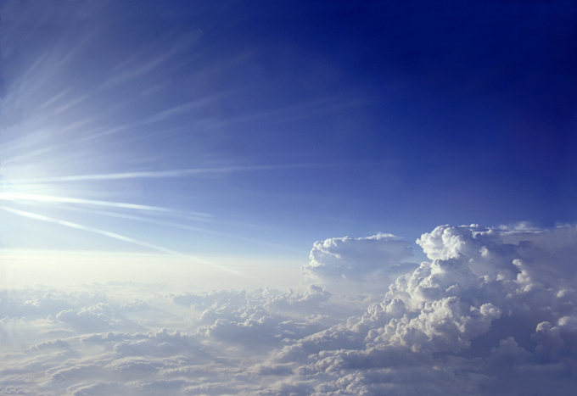
當祂所選的子受傷，
帶眾聖徒入榮光。
極高，極闊，
天父的疼實在極深。

Slide 4
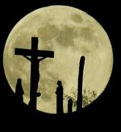
你看一人佇十架頂，
我罪佇祂肩頭頂。
我也見羞出聲戲弄，
恥笑人中出大聲。
為著我罪祂啲受苦，
直到萬事攏明白。

Slide 5

衪死斷氣互我永活。
我知我知這事成了。
極純，極強，
天父的疼實在極深。

Slide 6
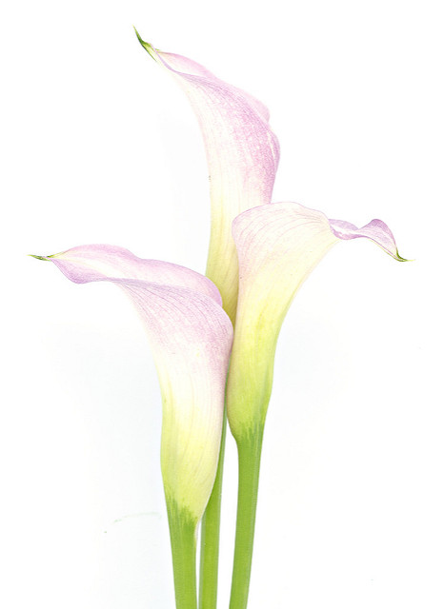
我袂會誇口逐項事，
恩賜，權力和智慧。
只有誇口我主基督;
祂為著我死復活。
為何我得著祂賞賜，
我真正袂會曉悟。

Slide 7

總是佇我心底我知，
祂受傷有贖回我。
極高，極闊。極純，
極強，天父的疼實在極深.

